Slide 1

Как функционирует функциональная грамотность:
преобразование учебных задач в контекстные

Slide 2
Отлично разбираюсь в данном вопросе
Знаю теорию, но хочу понять на практике
Что-то слышал о ФГ
Для меня это новая проблема, хочу учиться
Просто хочу послушать

Slide 3


Slide 4
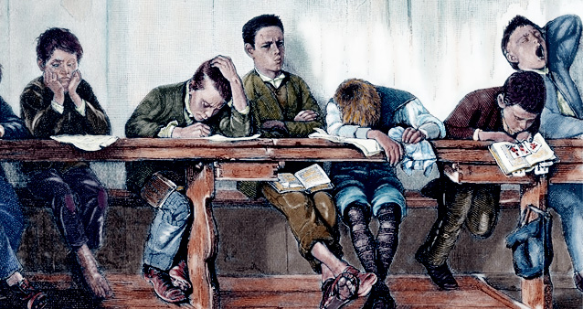

Slide 5

“крестики/нолики”
1. Термин “функциональная грамотность” был введен ЮНЕСКО в 1998 г.?
2. Изначально этот термин был применим для взрослого неграмотного населения?
3. Базовой составляющей ФГ являлись умение читать, писать и компьютерная грамотность?
4. В современных педагогических работах авторы формулируют ФГ через понятия “уровень” (степень) и “способность”?

Slide 6
Х | О
Х | О

Slide 7

Функциональная грамотность - это …
Notes:
https://wordwall.net/ru/resource/37667563

Slide 8
Функциональная грамотность - способность человека вступать в отношения с внешней средой, быстро адаптироваться и функционировать в ней.

Slide 9
Основы функциональной грамотности закладываются в начальной школе, а именно:
грамотность в чтении и письме;
естественнонаучная грамотность;
орфографическая грамотность;
математическая грамотность;
компьютерная грамотность;
финансовая грамотность;
глобальная грамотность;
интеллектуальная грамотность;
социально-бытовая грамотность;
10 грамотность в вопросах здоровья.
“солянка”

Slide 10
Основы функциональной грамотности закладываются в начальной школе, а именно:
грамотность в чтении и письме;
естественнонаучная грамотность;
орфографическая грамотность;
математическая грамотность;
компьютерная грамотность;
финансовая грамотность;
глобальная грамотность;
интеллектуальная грамотность;
социально-бытовая грамотность;
10 грамотность в вопросах здоровья.
“солянка”

Slide 11
Задача:
УСЛОВИЕ
ПОНИМАНИЕ ЦЕННОСТИ ЗНАНИЙ ДЛЯ ЭФФЕКТИВНОЙ ДАЛЬНЕЙШЕЙ ДЕЯТЕЛЬНОСТИ
ВОПРОС
КОНКРЕТНАЯ ЖИЗНЕННАЯ СИТУАЦИЯ
РЕШЕНИЕ
АНАЛИЗ, ОСМЫСЛЕНИЕ И ОБЪЯСНЕНИЕ ДАННОЙ СИТУАЦИИ ИЛИ ВЫБОР СПОСОБА ДЕЙСТВИЯ В НЕЙ
ОТВЕТ
ВСТРЕЧА С УЧЕБНОЙ ПРОБЛЕМОЙ

Slide 12
ПОНИМАНИЕ ЦЕННОСТИ ЗНАНИЙ ДЛЯ ЭФФЕКТИВНОЙ ДАЛЬНЕЙШЕЙ ДЕЯТЕЛЬНОСТИ
2. КОНКРЕТНАЯ ЖИЗНЕННАЯ СИТУАЦИЯ
3. АНАЛИЗ, ОСМЫСЛЕНИЕ И ОБЪЯСНЕНИЕ ДАННОЙ СИТУАЦИИ ИЛИ ВЫБОР СПОСОБА ДЕЙСТВИЯ В НЕЙ
4. ВСТРЕЧА С УЧЕБНОЙ ПРОБЛЕМОЙ

Slide 13
Задача:
Контекстная задача:
УСЛОВИЕ
КОНКРЕТНАЯ ЖИЗНЕННАЯ СИТУАЦИЯ
ВОПРОС
РЕШЕНИЕ
ОТВЕТ

Slide 14
Задача:
Контекстная задача:
УСЛОВИЕ
КОНКРЕТНАЯ ЖИЗНЕННАЯ СИТУАЦИЯ
ВОПРОС
ВСТРЕЧА С УЧЕБНОЙ ПРОБЛЕМОЙ
РЕШЕНИЕ
ОТВЕТ

Slide 15
Задача:
Контекстная задача:
УСЛОВИЕ
КОНКРЕТНАЯ ЖИЗНЕННАЯ СИТУАЦИЯ
ВОПРОС
ВСТРЕЧА С УЧЕБНОЙ ПРОБЛЕМОЙ
РЕШЕНИЕ
АНАЛИЗ, ОСМЫСЛЕНИЕ И ОБЪЯСНЕНИЕ ДАННОЙ СИТУАЦИИ ИЛИ ВЫБОР СПОСОБА ДЕЙСТВИЯ В НЕЙ
ОТВЕТ

Slide 16
Задача:
Контекстная задача:
УСЛОВИЕ
КОНКРЕТНАЯ ЖИЗНЕННАЯ СИТУАЦИЯ
ВОПРОС
ВСТРЕЧА С УЧЕБНОЙ ПРОБЛЕМОЙ
РЕШЕНИЕ
АНАЛИЗ, ОСМЫСЛЕНИЕ И ОБЪЯСНЕНИЕ ДАННОЙ СИТУАЦИИ ИЛИ ВЫБОР СПОСОБА ДЕЙСТВИЯ В НЕЙ
ОТВЕТ
ПОНИМАНИЕ ЦЕННОСТИ ЗНАНИЙ ДЛЯ ЭФФЕКТИВНОЙ ДАЛЬНЕЙШЕЙ ДЕЯТЕЛЬНОСТИ

Slide 17
Контекстная задача – это задача, в условии которой известным,
или данным, является описание конкретной жизненной ситуации,
связанной с имеющимися у ребят знаниями и опытом.
Требованием, или искомым, задачи является актуализация этого опыта с целью анализа, осмысления и объяснения данной ситуации
или для выбора способа действия в ней.
А результатом ее решения становится встреча с учебной проблемой,
то есть осознание неполноты, недостаточности своих знаний и одновременно с этим — понимание их ценности
для эффективной дальнейшей деятельности.

Slide 18

ТРЕБОВАНИЯ
1) Опора на жизненный опыт детей
2) Новизна, интерес
3) Математические и нематематические проблемы и их взаимная связь
4) Задача - программа - цель (не притягиваем за уши)
5) Сплошные и несплошные тексты
6) Модель решения существует
7) Соответствие уровню подготовленности школьника
7) Последовательность сюжета и вопросов
8) Задача- «ловушка», проблема в неявном виде
9) СВЕРХЗАДАЧА

Slide 19

Алгоритм “рождения” контекстной задачи
5) Составьте ТЕКСТ-ОПИСАНИЕ = “УСЛОВИЕ ЗАДАЧИ”
6) Сформулируйте ЗАДАНИЕ (помните: план ситуации = план действий для её осуществления)
1) Определите ТЕМУ
2) Выявите “ИЗВЕСТНОЕ”
3) Продумайте “НОВОЕ”
4) Ответьте “ЗАЧЕМ ЭТО ИМ?”
ПРЕВРАТИТЕ В ЛИЧНОСТНО-ЗНАЧИМУЮ ПРОБЛЕМУ. ВОПРОС ОТ ЛИЦА УЧЕНИКОВ. ПРИДУМАЙТЕ ЖИЗНЕННУЮ СИТУАЦИЮ.

Slide 20
На что будем обращать внимание
при анализе задачи:
1) Названа ТЕМА урока
2) Определено, что НОВОЕ должны узнать учащиеся
4) Понятно, ЗАЧЕМ ЭТО ИМ (они сталкиваются/столкнутся с этим в жизни)
5) Составлен ТЕКСТ-ОПИСАНИЕ ситуации
6) Сформулировано ЗАДАНИЕ по предмету в последовательности, соответствующей ситуации

Slide 21


Slide 22
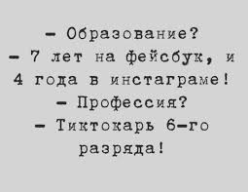

Slide 23


